Slide 1
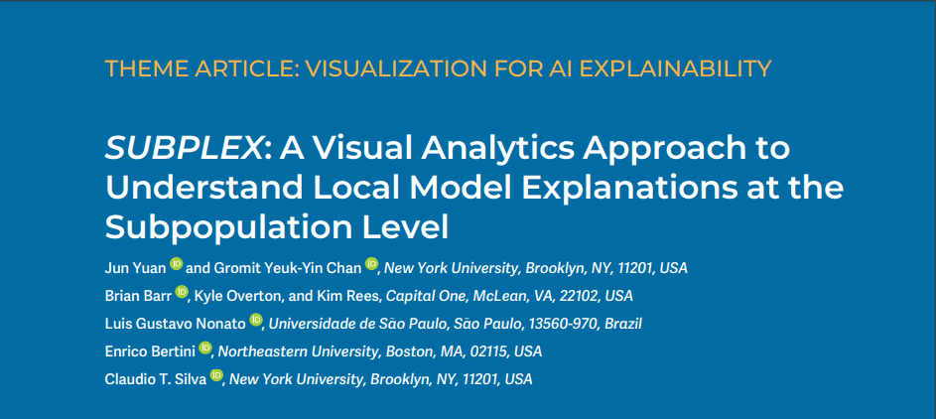

Visualização de dados – 6/03/2023
Publicado a 18/08/2022
11 páginas
JOÃO FIGUEIREDO | 98506 | ECT
PRISCILLIA REIS | 89799 | Eng. Civil
ANDRÉ OLIVEIRA | 102855 | EET
DAVID |  | EGI
 |  | EEC

Slide 2
Introdução
Estudo:
Análise visual de explicações locais de modelos de aprendizagem de Machine Learning (ML) ao nível subpopulacional.
Objetivo:
Propôr um método para melhorar a interpretabilidade e precisão de técnicas de explicaçoes locais em modelos de ML, a nível subpopulacional.
Problemas:
Falta de visão global no modelo de ML durante uso de explicaçoes locais em instâncias individuais;
Dificuldades de escalabilidade em relação ao dataset no seu todo;
Necessidade de Human-In-The-Loop;
Necessidade de incorporar o sistema num workflow de ciência de dados.

Slide 3
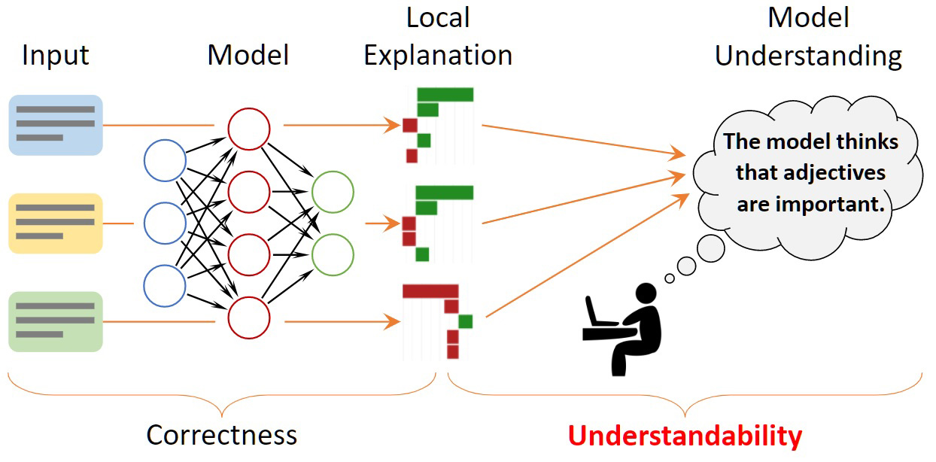
Explicações locais
São técnicas para produzir explicações das previsões feitas por modelos de Machine Learning.
Importância:
Aumento de transparência e confiança nos modelos de ML;
Melhor entendimento de como os modelos fazem decisões;
Deteção de bias e cenários de justiça;
Considerações éticas.
Depuração e melhoria de modelos;

Slide 4
Metodololgia
Técnicas usadas para gerar explicações locais:
LIME, Local Interpretable Model-Agnostic Explanations
SHAP, Shapley Additive explanations
Técnicas usadas para agrupar os resultados:
Clustering
Projection
Uso de uma pipeline, Human-In-The-Loop
Subplex incorpora interação com o utilizador

Slide 5
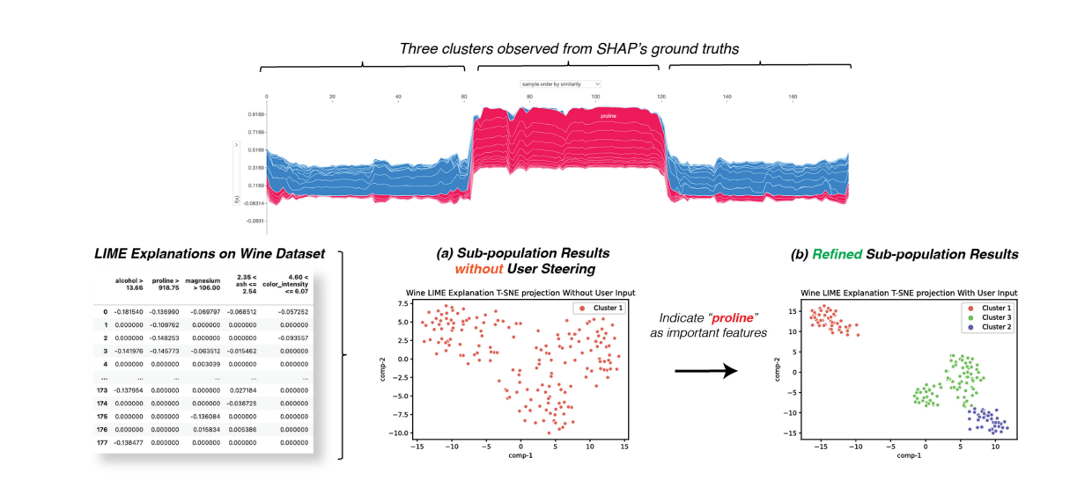
DAtaset – Vinhos sintéticos

Slide 6
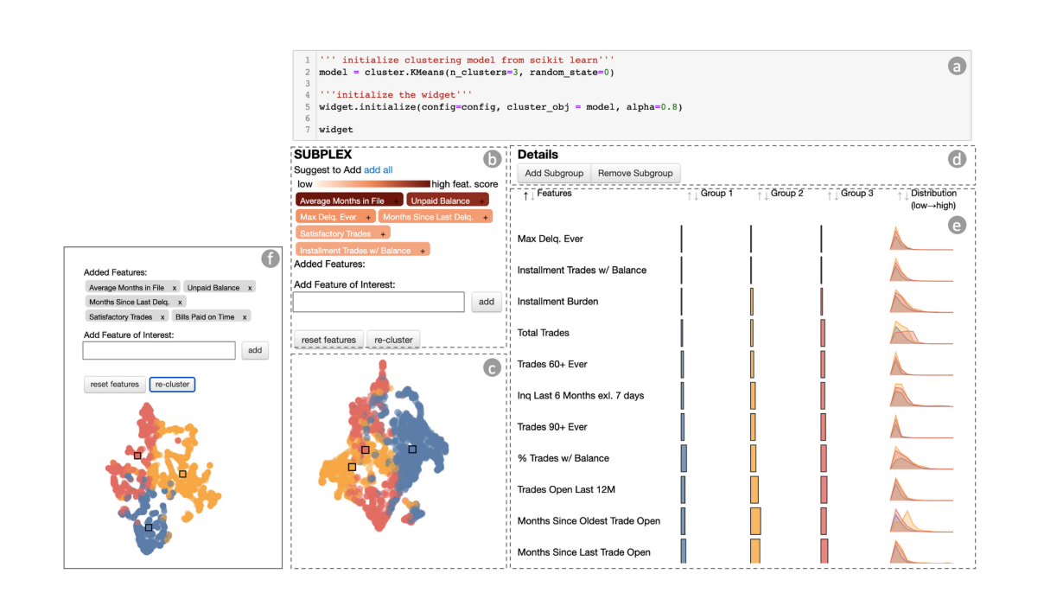
Subplex

Slide 7
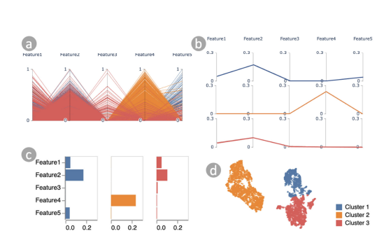
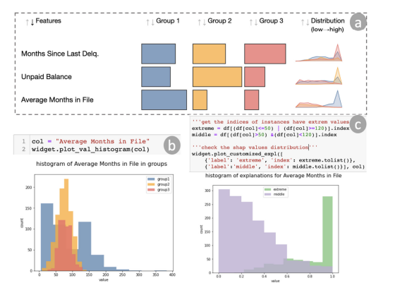
Subplex – Apresentação de dados

Slide 8
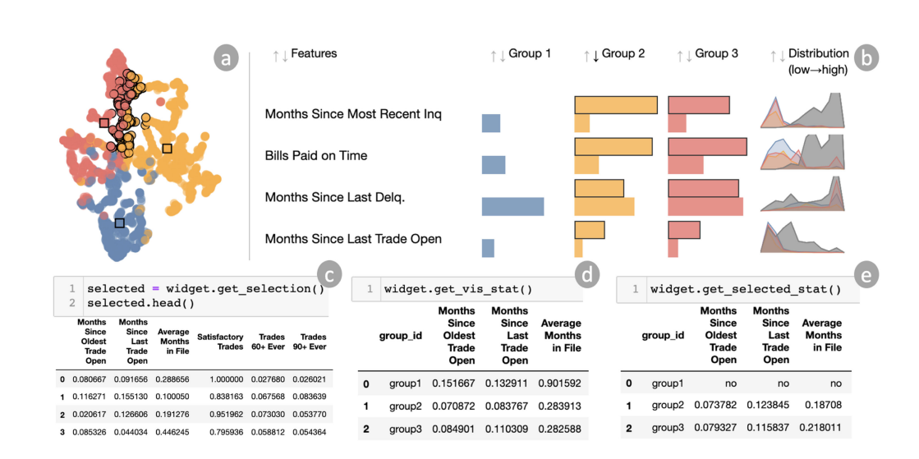
Caso de uso #1: Pedido de Empréstimo

Slide 9
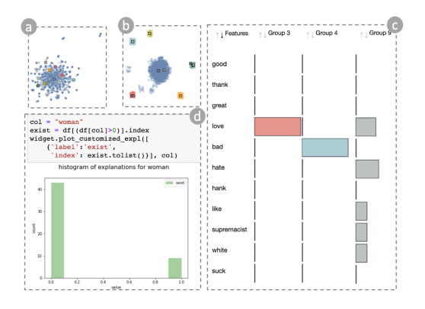
Caso de uso #2: análise de sentimentos em tweets

Slide 10
Avaliação via feedback de experts
O primeiro cenário de uso, foi submetido a uma avaliação por 8 experts da área. Eis os resultados:
Pros:
Útil para explorar e perceber explicações locais;
As visualizações automáticas recomendas e as cores codifcas, foram vistas como úteis e intuitvas na exploração de sobpopulações;
O subplex ajudou a ligar a visão global e individual às explicações locais;
A interatividade do subplex permitiu uma análise mais exploratória de acordo com o modelo;
Cons:
As preferências dos experts variaram no que toca a exploração das explicações locais;

Slide 11
Conclusões
Limitações:
Ferramenta pode não conseguir representar todos os casos de uso;
Existe uma sobrecarga de computação;
Técnicas de clustering e projection podem não oferecer boa escalabilidade;
Lições aprendidas:
Poder interagir com dados num ambiente de código é bastante poderoso;
A presença de uma pipeline, Human-In-The-Loop, é importante;

Slide 12
Bibliografia
https://ieeexplore.ieee.org/document/9861728
https://c3.ai/glossary/data-science/lime-local-interpretable-model-agnostic-explanations/
https://news.mit.edu/2022/machine-learning-explainability-0505​

